Slide 1

Giáo dục thể chất 5 - Tuần 13
Bài dạy: Đội hình đội ngũ – Trò chơi “Mèo đuổi chuột”

Slide 2

NỘI DUNG BÀI HỌC
1 . Ôn tập hợp hàng ngang, dóng hàng, điểm số, đi đều vòng phải, vòng trái, đổi chân khi đi đều sai nhịp. Quay phải, quay trái, quay sau.
2. Giới thiệu trò chơi “Mèo đuổi chuột”
3. Thực hiện luyện tập bài thể lực

Slide 3

YÊU CẦU
CẦN ĐẠT
1
HS quan sát và thực hiện đội hình đội ngũ
3
Vận dụng kiến thức đã học vào luyện tập hằng ngày
2
Biết chuẩn bị, tham gia và hướng dẫn người khác thực hiện được bài thể lực và trò chơi
4
Hình thành ý thức tự giác, nghiêm túc khi tham gia tập luyện

Slide 4
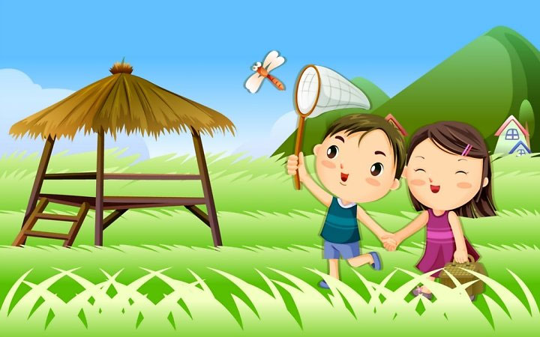
KHỞI ĐỘNG

Slide 5

1. ÔN TẬP HỢP HÀNG NGANG, DÓNG HÀNG, ĐIỂM SỐ

Slide 6
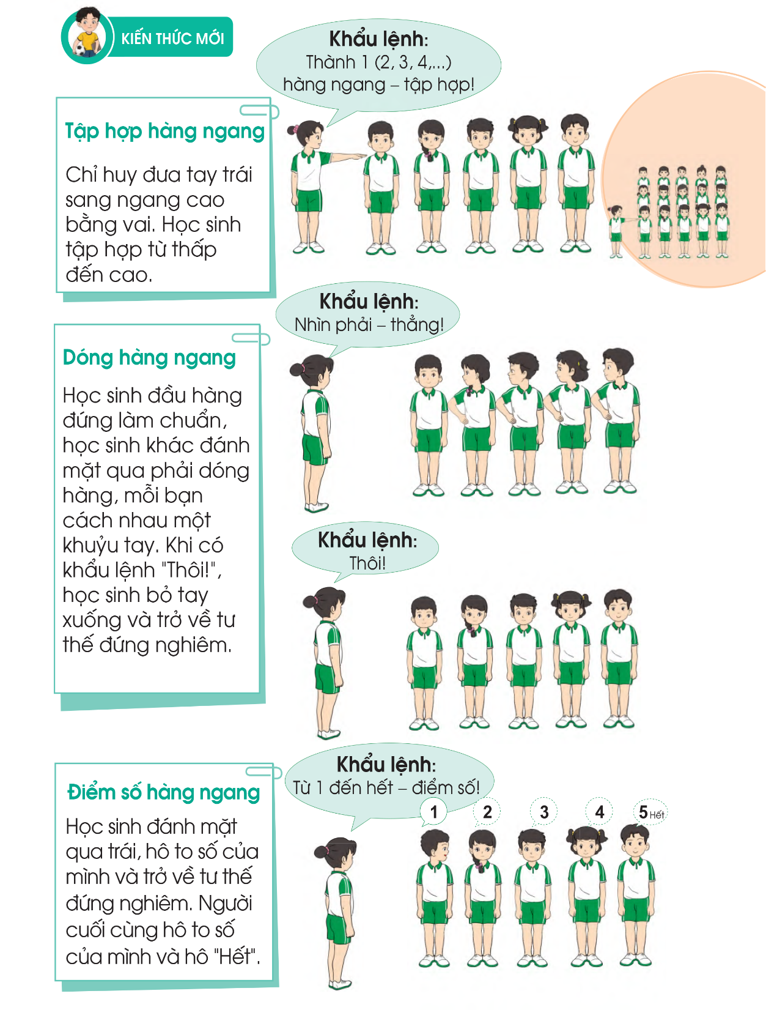
1. Ôn tập hợp hàng ngang, dóng hàng, điểm số.
TẬP HỢP HÀNG NGANG
Chỉ huy đưa tay trái sang ngang cao bằng vai học sinh tập hợp từ thấp đến cao
KHẨU LỆNH
Thành 1 (2,3,4...) hàng ngang -tập hợp
Học sinh quan sát tranh

Slide 7
1. Tập hợp hàng ngang, dóng hàng, điểm số.
KHẨU LỆNH
Nhìn phải – thẳng
DÓNG HÀNG NGANG
Học sinh đầu hàng đứng làm chuẩn học sinh khác đánh mặt qua phải dóng hàng, mỗi bạn cách nhau một khửu tay. Khi có khẩu lệnh “ Thôi!”học sinh bỏ tay xuống và trở về tư thế đứng nghiêm
KHẨU LỆNH
Thôi !
Học sinh quan sát tranh

Slide 8
1. Tập hợp hàng ngang, dóng hàng, điểm số.
ĐIỂM SỐ HÀNG NGANG
Học sinh đánh mặt qua trái, hô to số của mình và trở về tư thế đứng nghiêm. Người cuối cùng hô to số của mình và hô “ HẾT”
Học sinh quan sát tranh

Slide 9
2. ÔN ĐỘNG TÁC QUAY PHẢI, QUAY TRÁI, QUAY SAU

Slide 10
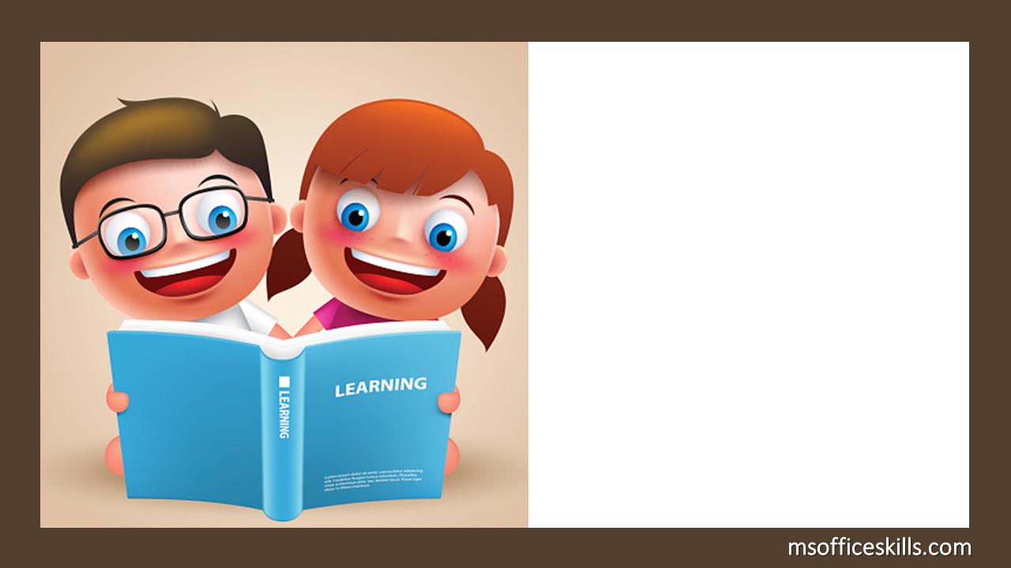
3. ĐI ĐỀU VÒNG PHẢI, VÒNG TRÁI
- Động tác vòng phải, vòng trái.
Khẩu lệnh: “Vòng phải (trái) … bước!”
Thực hiện động tác: Sau động lệnh “bước” HS vừa thực hiện bước chân vừa làm động tác đẩy xoay người về phía bên vòng rồi tiếp tục bước đi theo nhịp 1-2, 1-2, … nhịp 1 chân trái chạm đất, nhịp 2 chân phải chạm đất.
- Động tác đứng lại.
Khẩu lệnh: “Đứng lại … đứng!”
Thực hiện động tác: Động lệnh “Đứng” rơi vào chân phải, lúc này bước tiếp chân trái một bước về trước rồi thu chân phải về đứng lại theo tư thế nghiêm.

Slide 11

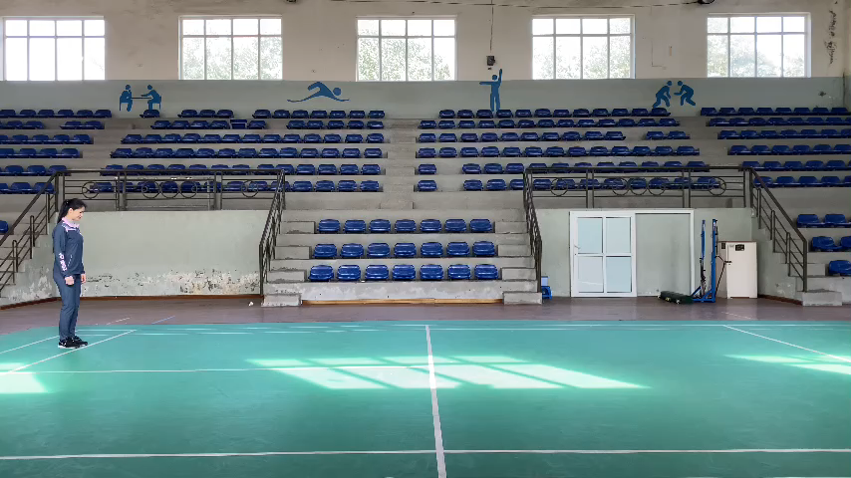
ĐỔI CHÂN KHI ĐI ĐỀU SAI NHỊP
Để sửa lỗi sai , Chúng ta sử dụng thêm một bước đệm ( bước lướt) để thay đổi nhịp bước chân

Slide 12

CHÚNG TA QUAN SÁT GIÁO VIÊN THỰC HIỆN ĐỘNG TÁC ĐI ĐỀU VÒNG PHẢI, VÒNG TRÁI

Slide 13
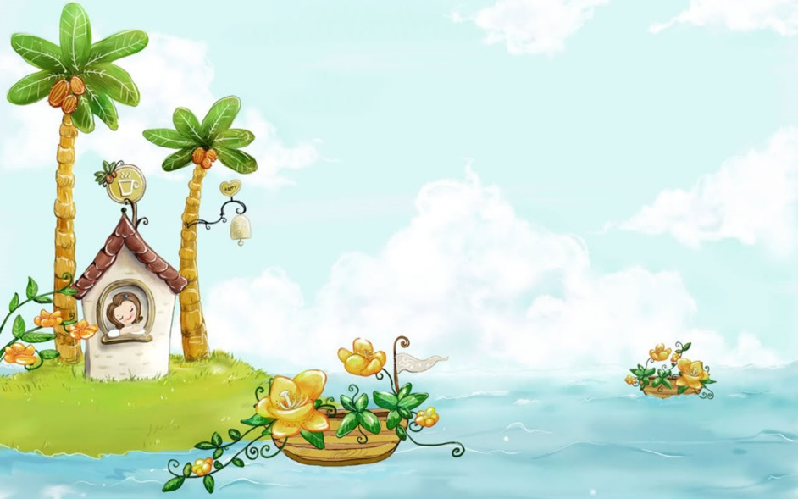
Học sinh luyện tập bài học nhiều lần để thực hiện được kĩ thuật động tác chính xác nhất.

Slide 14
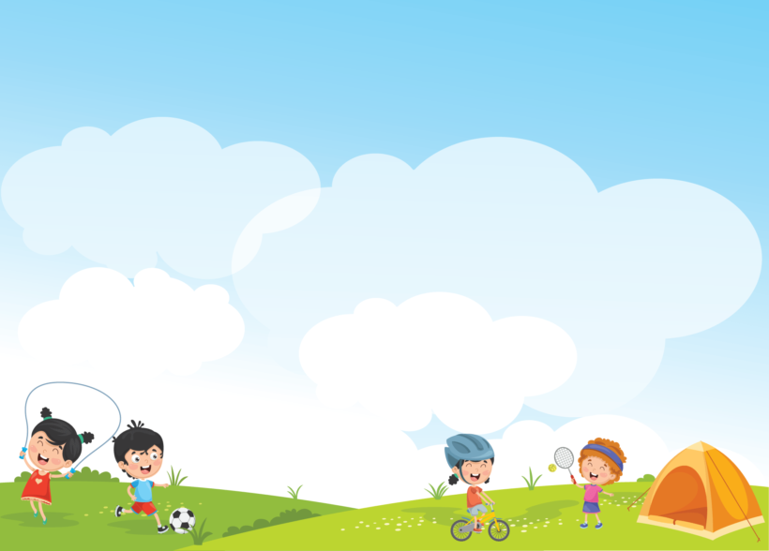
CHƠI TRÒ CHƠI “ MÈO ĐUỔI CHUỘT ”

Slide 15
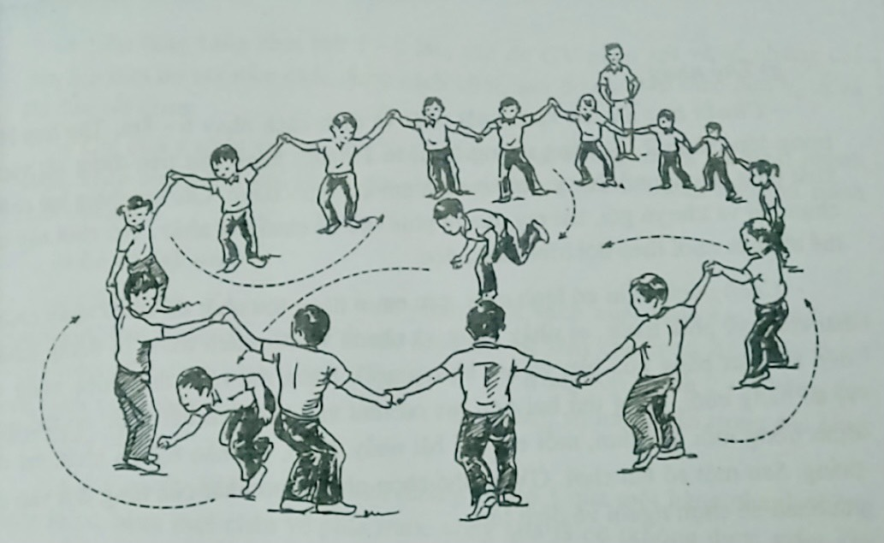
Trò chơi “ Mèo đuổi chuột”
CB: - Tập hợp học sinh nơi sạch sẽ thoáng mát, bằng phẳng. Các e nắm tay nhau thành vòng tròn rộng, mặt quay vào phía trong. Chọn 1 học sinh đóng vai mèo – 1 học sinh đóng vai chuột , Hai em đứng trong vòng tròn và cách nhau 3-4m
Hai HS đóng làm mèo và chuột đứng vào giữa vòng tròn, những bạn còn lại nắm tay nhau, giơ lên cao thành một vòng tròn để tạo lối cho mèo và chuột chạy qua.
Người điều khiển ra hiệu lệnh cho mèo bắt đầu đuổi theo chuột thì chuột chạy và mèo đuổi theo.
- Chuột chạy vào vòng tròn rồi lại chạy ra ngoài qua khoảng trống giữa 2 HS. Chuột chạy theo lối nào thì mèo phải chạy theo lối đó. Những HS còn lại đứng thành vòng tròn cổ vũ

Slide 16


LUẬT CHƠI:
Chuột chạy lối nào thì mèo cũng phải chạy theo hướng đó. Khi nào mèo bắt được chuột là mèo thắng cuộc.

Slide 17
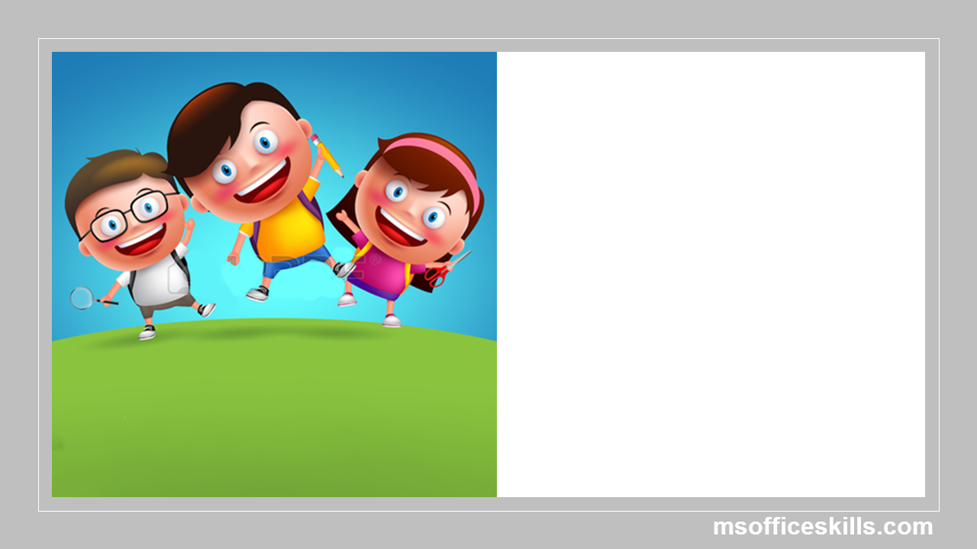
RÈN LUYỆN THỂ LỰC NÂNG CAO SỨC KHỎE PHÒNG CHỐNG COVID

Slide 18
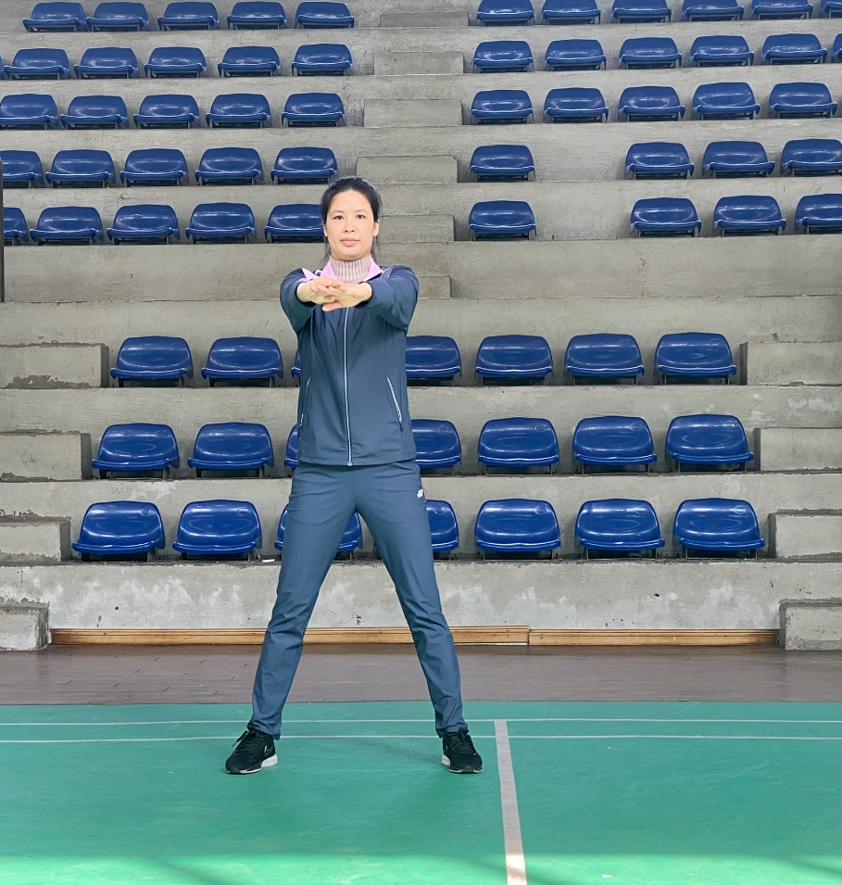
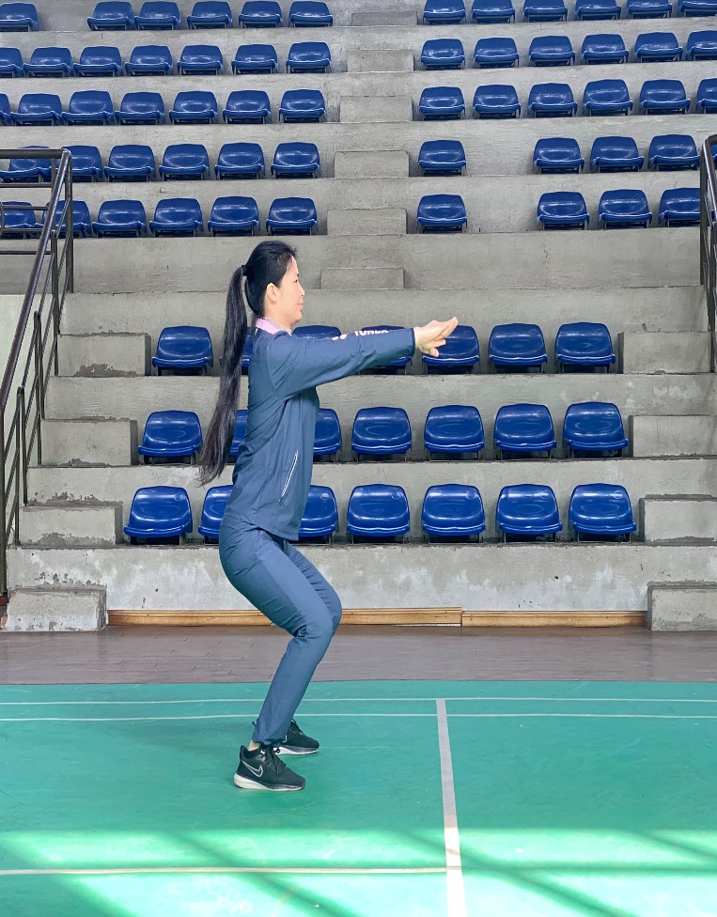
BÀI THỂ LỰC PLANK SỐ 1:
Thực hiện động tác plank 20 cái /1 lần thực hiện . Học sinh thực hiện bài tập 2 lần nghỉ giữa 2 lần tập luyện là 1 phút
HỌC SINH QUAN SÁT TRANH ĐỘNG TÁC THỂ LỰC

Slide 19
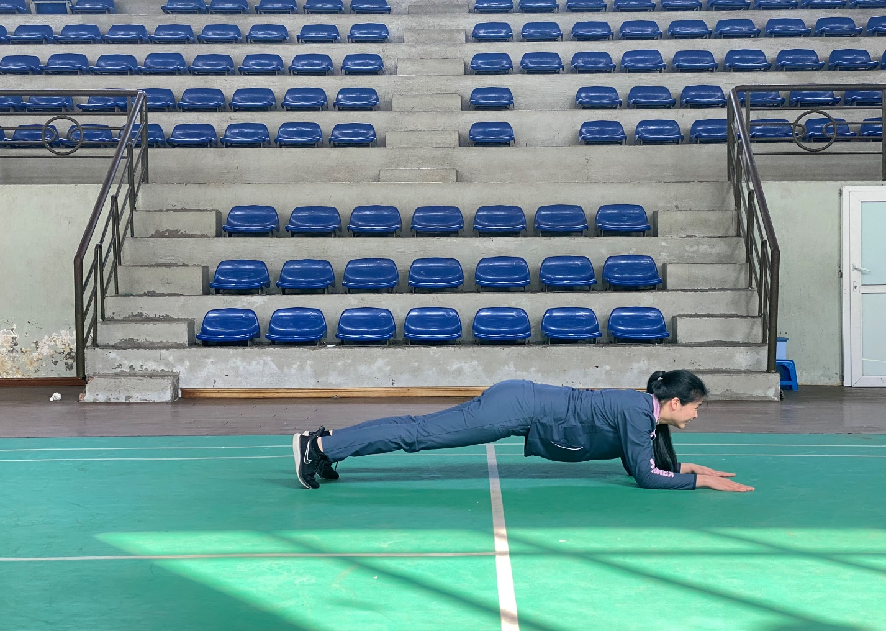
BÀI THỂ LỰC PLANK SỐ 2
Thực hiện động tác plank 30s /1 lần thực hiện . Học sinh thực hiện bài tập 2 lần nghỉ giữa 2 lần tập luyện là 3 phút
HỌC SINH QUAN SÁT TRANH ĐỘNG TÁC THỂ LỰC

Slide 20

Chúng ta luyện tập hằng ngày vời bài thể lực và kèm theo chế độ dinh dưỡng hợp lý để có một sức khỏe thật tốt phòng chống dịch bệnh!

Slide 21

THẢ LỎNG

Slide 22
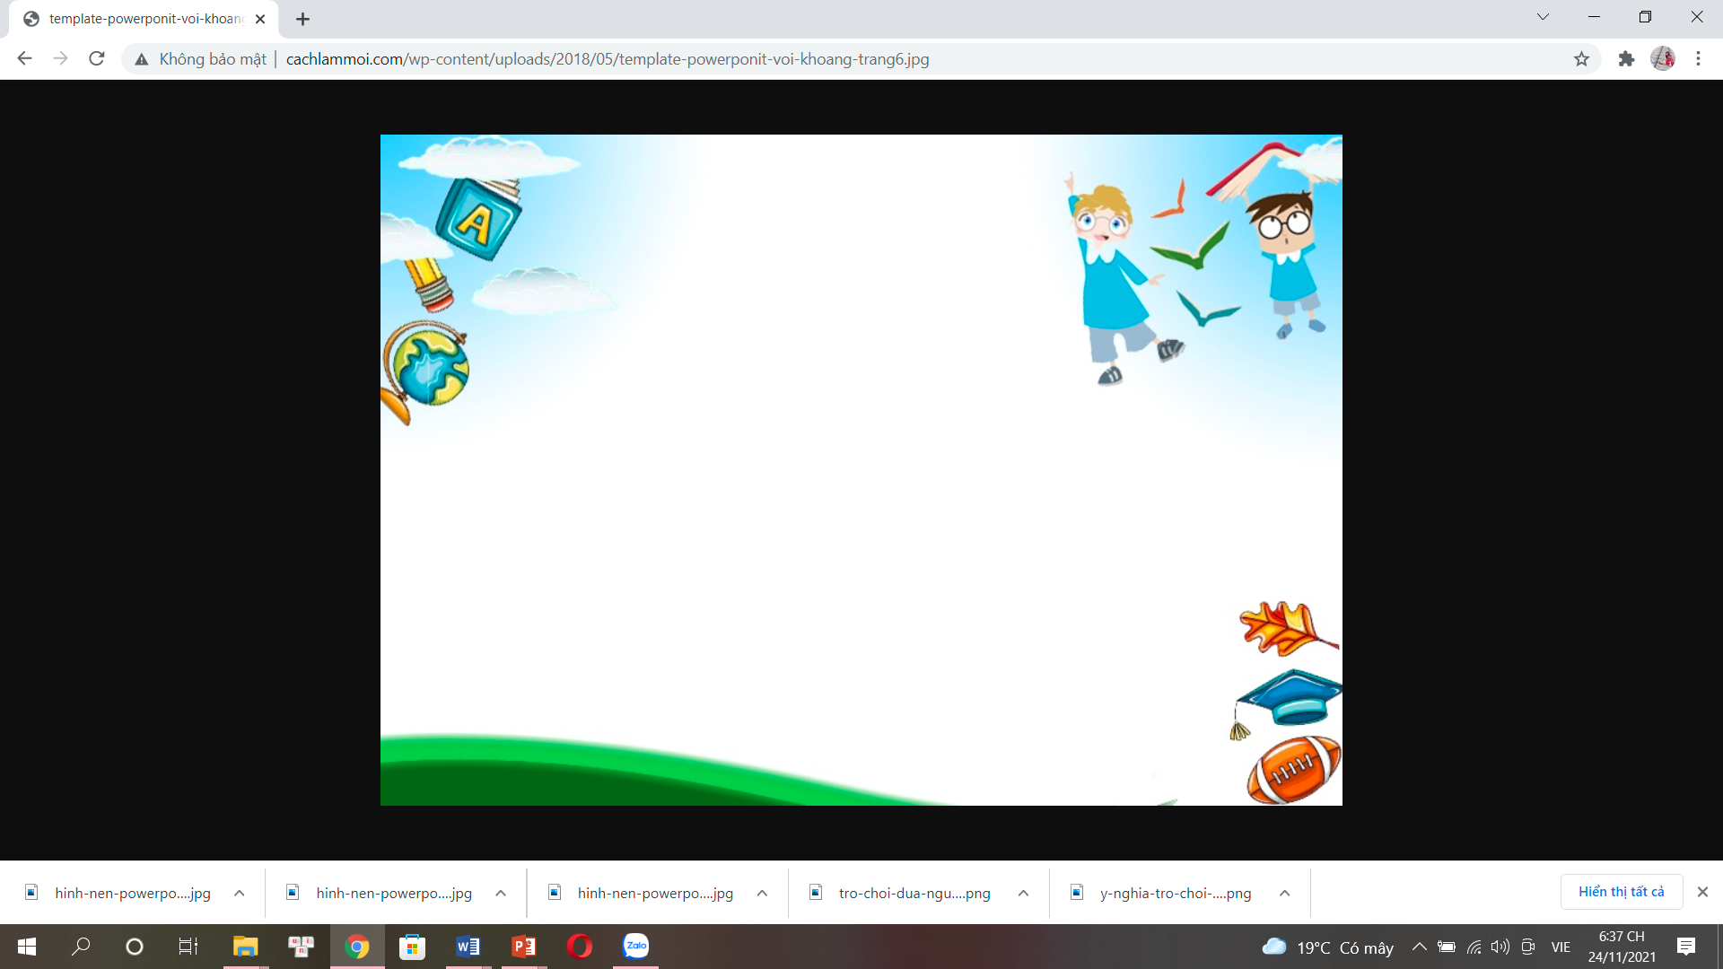
DẶN DÒ
- LUÔN GHI NHỚ VÀ LUYỆN TẬP ĐƯỢC PHẦN ĐỘI HÌNH ĐỘI NGŨ
MỖI NGÀY CÁC CON THỰC HIỆN 2 BÀI THỂ LỰC ĐÃ ĐƯỢC HƯỚNG DẪN
PHỐI HỢP YÊU CẦU VỀ DINH DƯỠNG VÀ RÈN LUYỆN SỨC KHỎE
VẬN DỤNG BÀI HỌC HẰNG NGÀY ĐỂ CÓ SỨC KHỎE TỐT PHÒNG TRÁNH DỊCH BỆNH

Slide 23


